Slide 1


BỘ GIÁO DỤC VÀ ĐÀO TẠO TRƯỜNG ĐẠI HỌC SƯ PHẠM KỸ THUẬT TP.HCM KHOA CÔNG NGHỆ THÔNG TIN BỘ MÔN CÔNG NGHỆ PHẦN MỀM
LUẬN VĂN TỐT NGHIỆP
Đề tài:
PHÁT TRIỂN WEBSITE QUẢN LÝ HOẠT ĐỘNG ĐOÀN - HỘI
SỬ DỤNG LARAVEL FRAMEWORK
GVHD: TS. Lê Văn Vinh
Nhóm SV thực hiện:
Dương Tuấn Kiệt MSSV: 15110237
Lê Vy Nhật Hiếu MSSV: 15110204

Slide 2
NỘI DUNG BÁO CÁO
1. Giới thiệu đề tài
2. Cơ sở lý thuyết
3. Ứng dụng
4. Kết luận

Slide 3

1. GIỚI THIỆU ĐỀ TÀI
1.1. Tính cấp thiết của đề tài.
Hiện tại Ban chấp hành đang quản lý một khối lượng khá lớn các công việc bằng sức người.
Chưa áp dụng triệt để các giải pháp công nghệ vào công việc quản lý.
Thiếu hụt nhân sự trong công việc quản lý
Các khâu trong công việc diễn ra chưa được liền mạch.

Slide 4

1. GIỚI THIỆU ĐỀ TÀI
1.2. Giải pháp
Xây dựng hệ thống quản lý hoạt động Đoàn – Hội nhằm giúp công tác quản lý diễn ra thuận lợi và dễ dàng.

Slide 5

1. GIỚI THIỆU ĐỀ TÀI
1.3. Mục tiêu nghiên cứu đề tài.
Tìm hiểu và sử dụng ngôn ngữ HTML, CSS, Boostrap, JavaScript để xây dựng giao diện trang web.
Ứng dụng mô hình MVC để xây dựng cấu trúc trang web.
Tìm hiểu và sử dụng ngôn ngữ PHP, Laravel Framework để xây dựng website.
Nghiên cứu và sử dụng hệ quản trị cơ sở dữ liệu MySQL để xây dựng cơ sở dữ liệu lưu trữ dữ liệu của hệ thống.

Slide 6


2. CƠ SỞ LÝ THUYẾT
2.1. Tổng quan về Laravel Framework.
Là một PHP framework mã nguồn mở.
Được phát triển bởi Taylor Otwell nhằm mục tiêu phát triển các ứng dụng web theo mô hình MVC.

Slide 7
2. CƠ SỞ LÝ THUYẾT
2.2. Các thành phần của Laravel Framework.
Route
Controller
Blade
Eloquent
Middleware
Request
Migration
Authentication

Slide 8
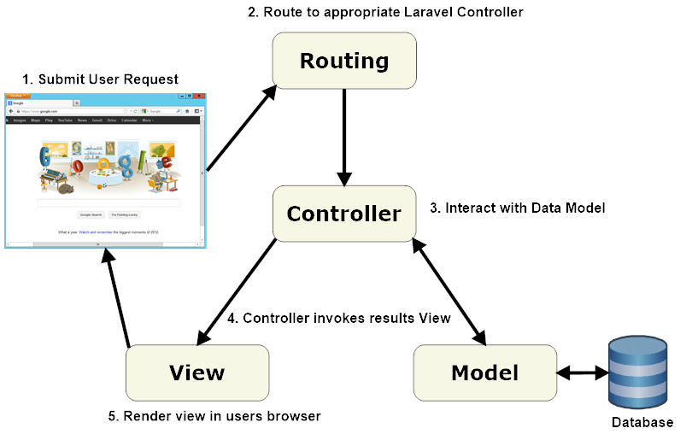
2. CƠ SỞ LÝ THUYẾT
2.3. Cơ chế hoạt động.

Slide 9
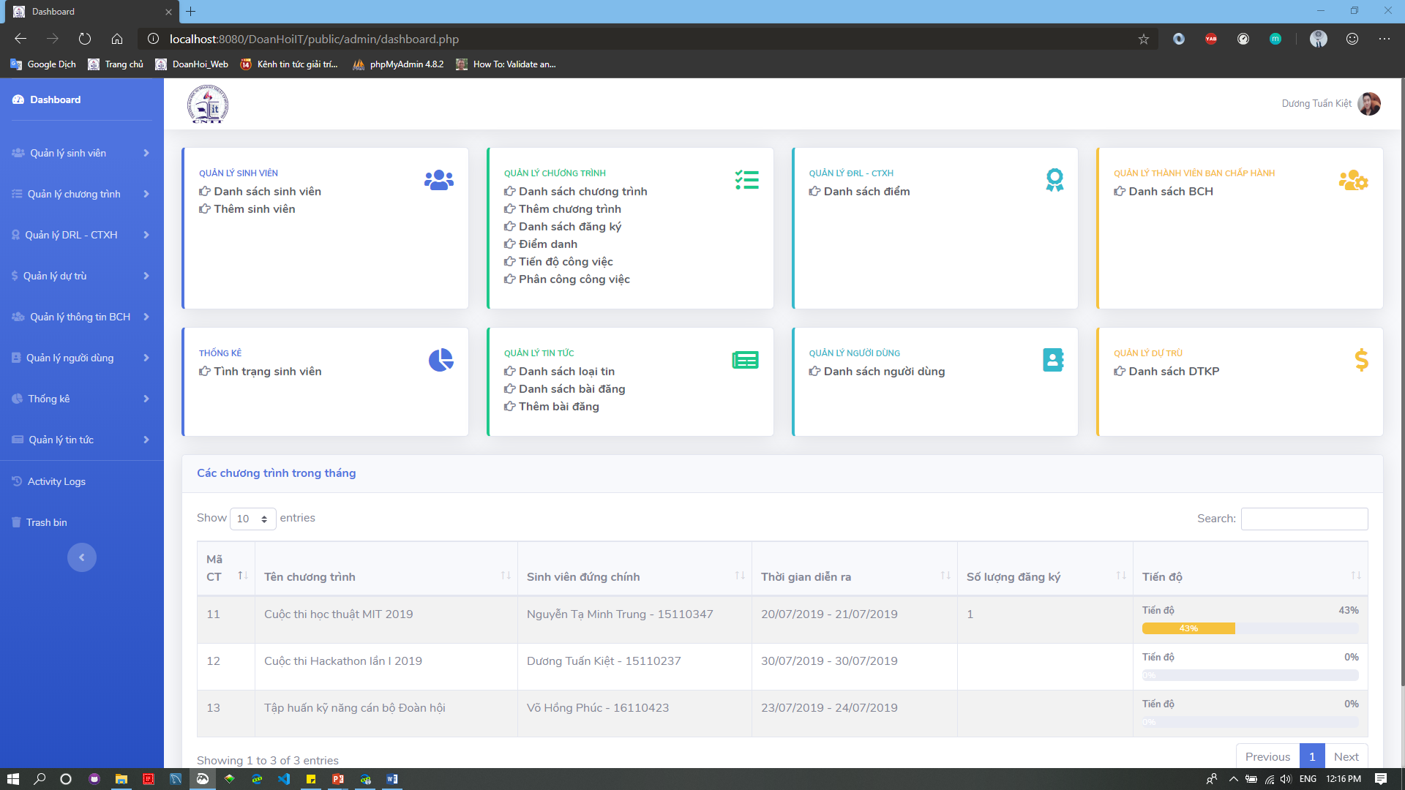
3. ỨNG DỤNG

Slide 10

3. ỨNG DỤNG
3.1. Các tác nhân
Khách
Xem tin tức.
Xem thông tin các hoạt động sắp diễn ra.
Đăng nhập.

Slide 11

3. ỨNG DỤNG
3.1. Các tác nhân
Sinh viên
Xem tin tức.
Xem thông tin các hoạt động sắp diễn ra.
Đăng kí tham gia hoạt động.
Chỉnh sửa thông tin cá nhân.
Đăng xuất.

Slide 12
3. ỨNG DỤNG
3.1. Các tác nhân
Ban cán sự
Có tất cả các quyền của sinh viên.
Quản lý thông tin sinh viên.

Slide 13
3. ỨNG DỤNG
3.1. Các tác nhân
Ủy viên Ban chấp hành
Có tất cả các quyền của sinh viên.
Quản lý dự trù.
Quản lý tin tức.
Quản lý chương trình
Quản lý danh sách điểm rèn luyện và CTXH.

Slide 14
3. ỨNG DỤNG
3.1. Các tác nhân
Thường trực
Có tất cả các quyền của sinh viên, Ủy viên BCH và Ban cán sự.
Quản lý thông tin BCH.
Quản lý dự trù.
Quản lý người dùng.
Quản lý niên khóa.
Quản lý chi đoàn.

Slide 15
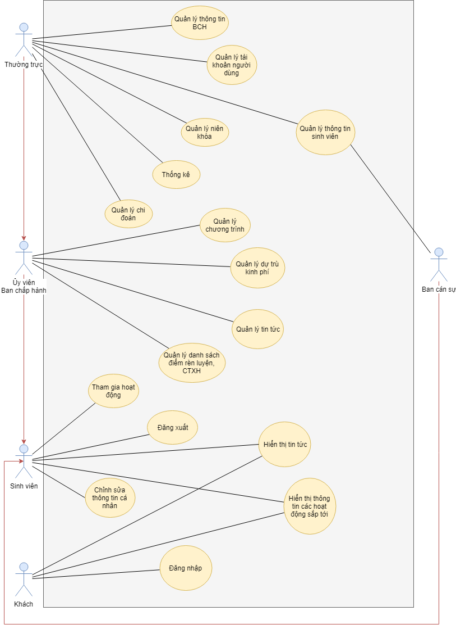
USECASE

Slide 16
Demo

Slide 17

4. KẾT LUẬN
4.1. Kết quả đạt được.
Hiểu được cơ bản các ngôn ngữ, cấu trúc và vận hành của mô hình MVC cũng như framework Laravel.
Đáp ứng và thực hiện đúng hạn các vấn đề đã đề ra.
Nâng cao khả năng tự nghiên cứu của bản thân.
Xây dựng thành công hệ thống quản lý hoạt động Đoàn – Hội.

Slide 18

4. KẾT LUẬN
4.2. Ưu điểm của đề tài.
Giao diện người dùng đơn giản, tiện lợi, dễ dàng sử dụng.
Sử dụng nhiều công nghệ và thư viện mới nhằm hỗ trợ một cách tốt nhất cho các nghiệp vụ của hệ thống.
Góp phần rất lớn vào công việc quản lý các hoạt đồng Đoàn – Hội.

Slide 19

4. KẾT LUẬN
4.3. Hạn chế của đề tài.
Hiện tại hệ thống chỉ mới quản lý được các hoạt động ở cấp khoa.
Tối ưu dữ liệu chưa thực sự tốt nên tốc độ truy vấn chưa được nhanh.
Nhiều tính năng chưa được phát triển do giới hạn về thời gian.

Slide 20

4. KẾT LUẬN
4.4. Hướng phát triển.
Mở rộng quản lý các hoạt động cấp trường (nhiều khoa).
Nghiên cứu giải pháp để tối ưu dữ liệu cải thiện trải nghiệm của người dùng.
Phát triển thêm nhiều tính năng mới.

Slide 21

Question & Answer!

Slide 22
Thank you for watching and listening!

